Slide 1

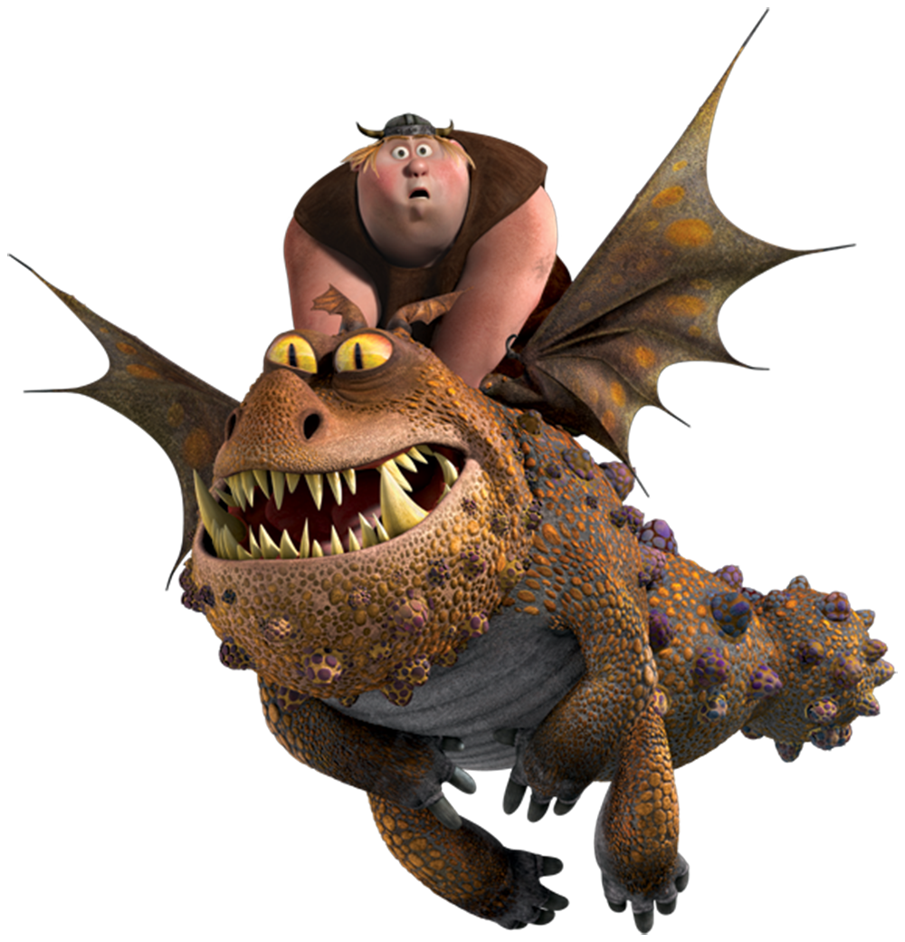
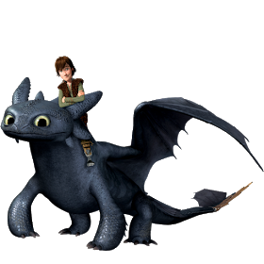
Cómo entrenar a tu modelo de IA
~desde cero ~
Teresa Lobo Alonso
ML Engineer @ Sngular

Slide 2
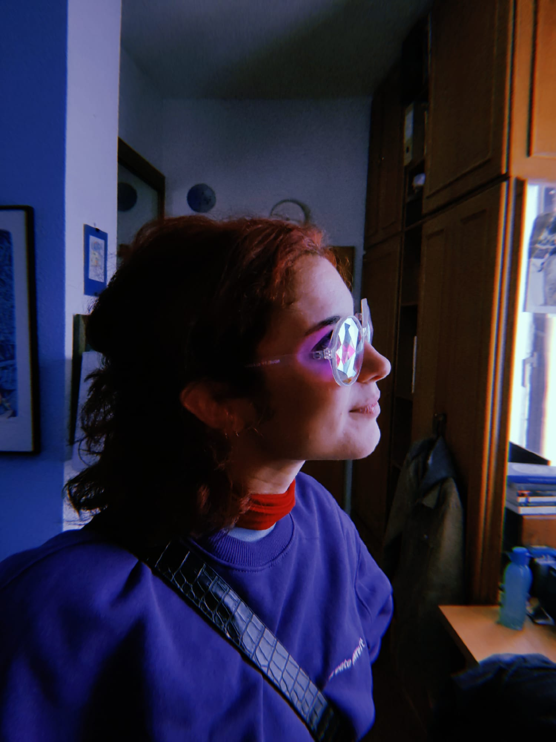



Hola!
Soy Teresa (Lobo Alonso) :)
ML Engineer @ Sngular
M.Sc Biomedical Engineer
B.Sc. Physics
Inteligencia artificial
Tecnología
aplicada
a la salud
Yo
Crossfit
Gatos

Slide 3

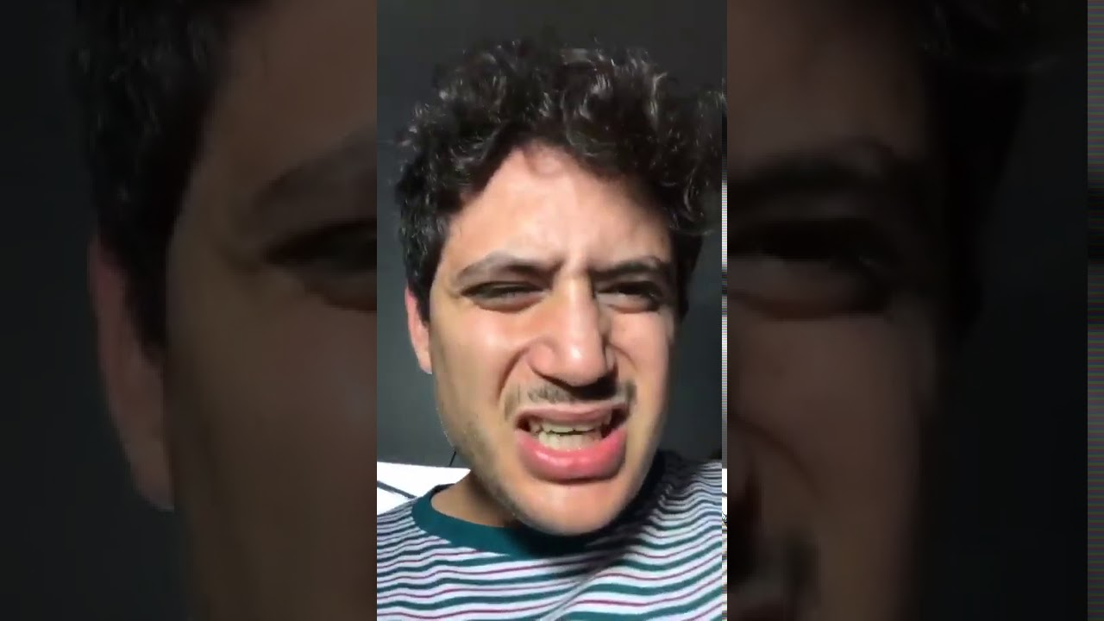
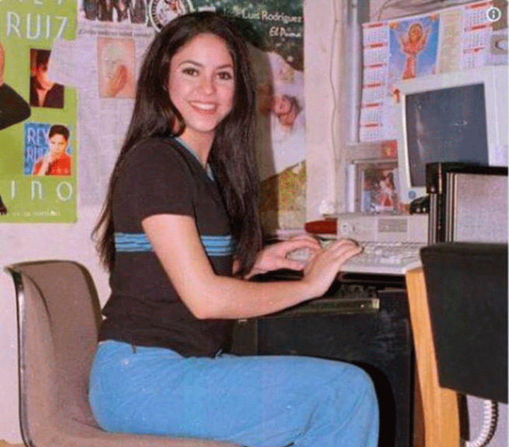

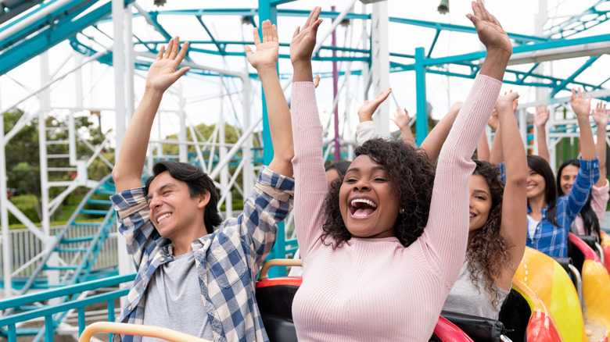
Qué podéis esperar de este taller
Entender conceptos básicos de DL
Conocimientos prácticos
Perder el miedo
Pasar un buen rato
¡Toalhitas para bebés!
¡¡Agora si entendo!!

Slide 4
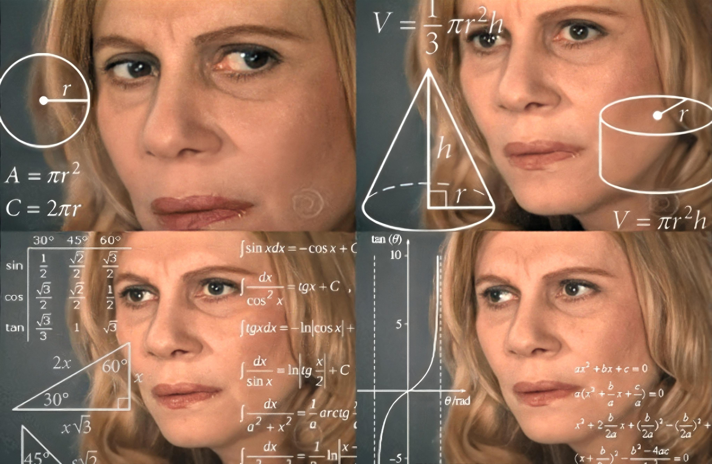
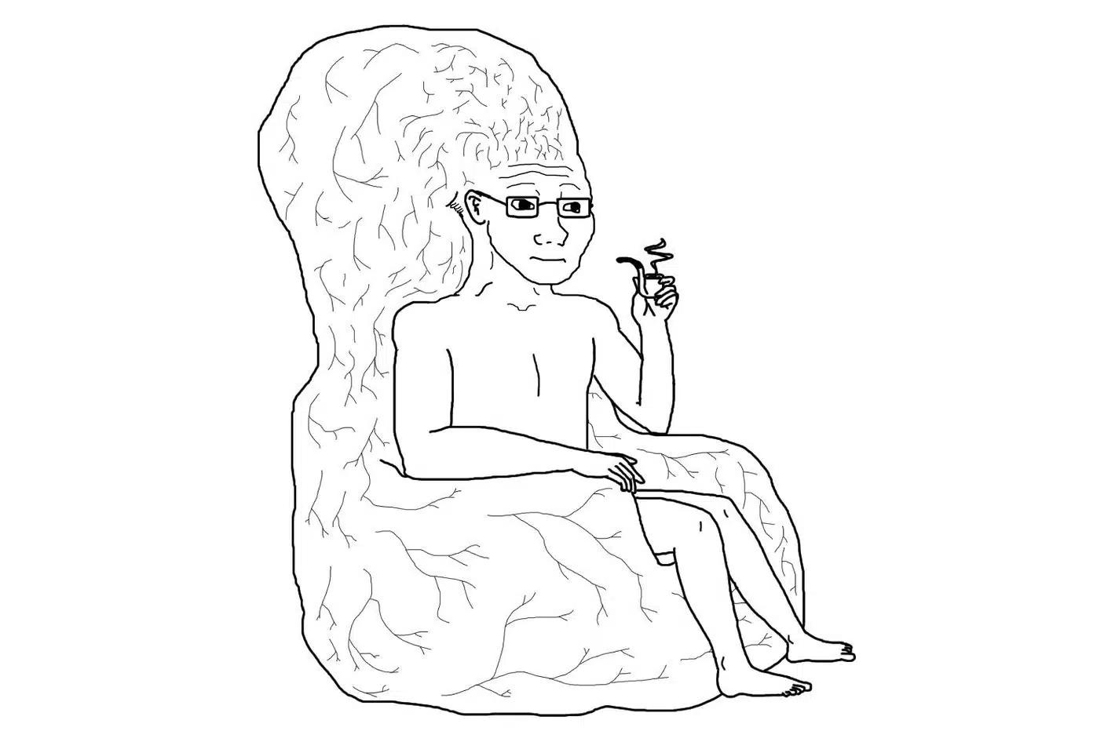
Qué no esperar de este taller
Matemáticas
Ser un experto en IA

Slide 5

Esto es un taller de IA (o ML) centrado en DL
QUÉ?¿?

Slide 6
¿IA? ¿ML? ¿DL?, ¿de qué me hablas?
Inteligencia Artificial (IA)
La inteligencia artificial (IA) es un campo de la informática que se enfoca en crear sistemas con capacidades iguales o superiores a las de los seres humanos.
Machine Learning (ML)
(aprendizaje automático)
Deep Learning (DL)
(aprendizaje profundo)
‹#›
Notes:
Ejemplos de AI: NLP, sistemas de visión, text→speech, motion (robotics). ← human capabilities.

Slide 7
¿IA? ¿ML? ¿DL?, ¿de qué me hablas?
Inteligencia Artificial (IA)
La inteligencia artificial (IA) es un campo de la informática que se enfoca en crear sistemas con capacidades iguales o superiores a las de los seres humanos.
Aprendizaje automático o Machine Learning (ML):
Machine Learning (ML)
(aprendizaje automático)
Clases:
Supervisado, no supervisado, semi-supervisado y de refuerzo.
Ejemplos de Algoritmos:
SVM, KNN, árboles de decisión, redes neuronales…
Deep Learning (DL)
(aprendizaje profundo)
‹#›
Notes:
ML: dota a los ordenadores de la capacidad de identificar patrones en datos masivos y elaborar predicciones

Slide 8
¿IA? ¿ML? ¿DL?, ¿de qué me hablas?
Inteligencia Artificial (IA)
La inteligencia artificial (IA) es un campo de la informática que se enfoca en crear sistemas con capacidades iguales o superiores a las de los seres humanos.
Aprendizaje automático o Machine Learning (ML):
Machine Learning (ML)
(aprendizaje automático)
Clases:
Supervisado, no supervisado, semi-supervisado y de refuerzo.
Ejemplos de Algoritmos:
SVM, KNN, árboles de decisión, redes neuronales…
Deep Learning (DL)
(aprendizaje profundo)
Aprendizaje profundo o Deep Learning (DL):
Subconjunto de algoritmos de ML basados en redes neuronales.
‹#›
Notes:
El Machine Learning es una sub área de la Inteligencia Artificial que, a través de algoritmos, dota a los ordenadores de la capacidad de identificar patrones en datos y elaborar predicciones. Así los sistemas de ML son capaces de realizar tareas de forma autónoma, es decir, sin necesidad de ser programados.

Slide 9
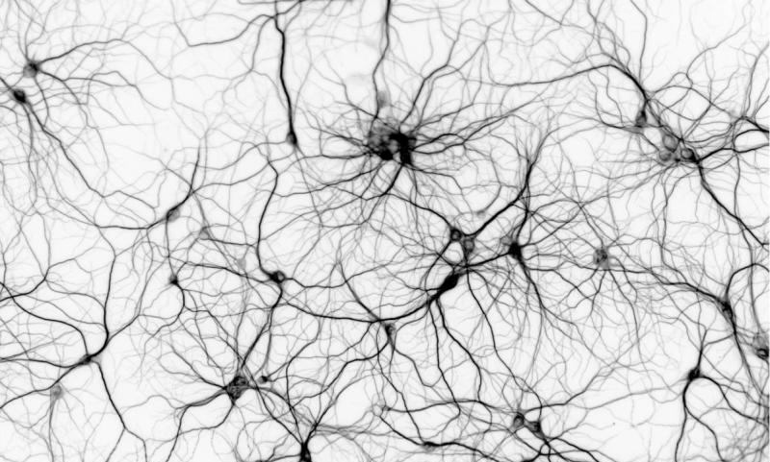
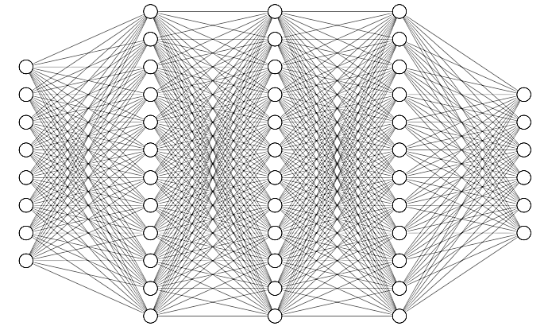
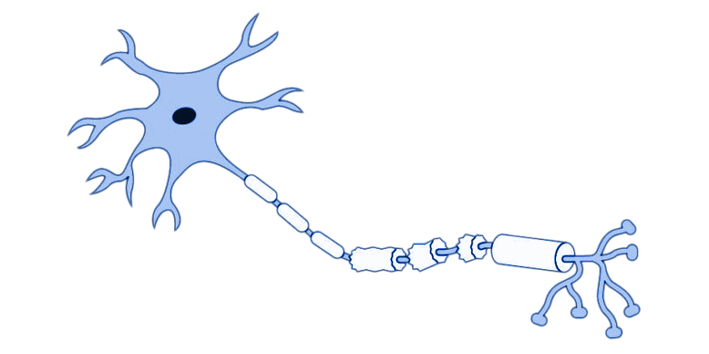
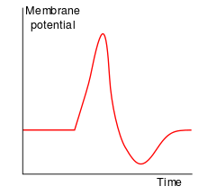
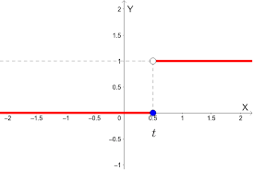
Deep Learning y ANN
Subconjunto de Machine Learning basado en un algoritmo llamado Red Neuronal.
Qué son las Redes Neuronales?
Algoritmo simplificado que emula el modo en que el cerebro humano procesa la información.
Artificial Neural Networks
=
Redes Neuronales Artificiales
Red de neuronas en el cerebro
Neurona biológica
Dendritas
Potencial de acción
Axón
Red de neuronas artificial (ANN)
Señal electro-química
(potencial de acción)
Notes:
Qué son las Redes Neuronales?
Algoritmo simplificado que emula el modo en que el cerebro humano procesa la información: Funciona simultaneando un número elevado de unidades de procesamiento interconectadas que parecen versiones abstractas de neuronas.
Eso sí, las ANN no pretenden explicar el comportamiento del cerebro.
Por si hay alguien con formación en biología:
Si recordáis, las neuronas reciben información de otras neuronas en las dendritas y se propaga a lo largo del axón en forma de una diferencia de potencial eléctrico. Eso sí, la transmisión de una neurona a otra ocurrirá si y solo si esta señal electro-química supera cierto umbral.

Slide 10
Deep Learning y ANN
Componentes de una ANN:
Neurona: unidad básica de procesamiento dentro de una ANN
Pesos: fuerzas de conexión entre neuronas, variables.
Sesgo: qué tan predispuesta está la neurona a transmitir información independiente de los pesos.
Función de activación: función que transforma la suma ponderada en el output. Análoga a la tasa de potencial de acción disparando en el cerebro
Organización de las neuronas y entrenamiento.
Neurona artificial o nodo
x₁
x₂
f(x₁, x₂…x₄)
Y₁
x₃
x₄
Output = suma ponderada del input
Y₁ = σ (w₁· x₁ + w₂· x₂ + w₃· x₃ + w₄· x₄ + b)
Notes:
Qué son las Redes Neuronales?
Algoritmo simplificado que emula el modo en que el cerebro humano procesa la información: Funciona simultaneando un número elevado de unidades de procesamiento interconectadas que parecen versiones abstractas de neuronas.

Slide 11
Deep Learning y ANN
Componentes de una ANN:
Neurona: unidad básica de procesamiento dentro de una ANN
Pesos: fuerzas de conexión entre neuronas, variables.
Sesgo: qué tan predispuesta está la neurona a transmitir información independiente de los pesos.
Función de activación: función que transforma la suma ponderada en el output. Análoga a la tasa de potencial de acción disparando en el cerebro
Organización de las neuronas y entrenamiento.
Neurona artificial o nodo
x₁
w₁
x₂
w₂
f(x₁, x₂…x₄)
Y₁
w₃
x₃
w₄
x₄
Output = suma ponderada del input
Y₁ = σ (w₁· x₁ + w₂· x₂ + w₃· x₃ + w₄· x₄ + b)
Notes:
Qué son las Redes Neuronales?
Algoritmo simplificado que emula el modo en que el cerebro humano procesa la información: Funciona simultaneando un número elevado de unidades de procesamiento interconectadas que parecen versiones abstractas de neuronas.

Slide 12
Deep Learning y ANN
Componentes de una ANN:
Neurona: unidad básica de procesamiento dentro de una ANN
Pesos: fuerzas de conexión entre neuronas, variables.
Sesgo: qué tan predispuesta está la neurona a transmitir información independiente de los pesos.
Función de activación: función que transforma la suma ponderada en el output. Análoga a la tasa de potencial de acción disparando en el cerebro
Organización de las neuronas y entrenamiento.
Neurona artificial o nodo
x₁
w₁
b
x₂
w₂
Y₁
f(x₁, x₂…x₄)
w₃
x₃
w₄
x₄
Output = suma ponderada del input
Y₁ = σ (w₁· x₁ + w₂· x₂ + w₃· x₃ + w₄· x₄ + b)
Notes:
Qué son las Redes Neuronales?
Algoritmo simplificado que emula el modo en que el cerebro humano procesa la información: Funciona simultaneando un número elevado de unidades de procesamiento interconectadas que parecen versiones abstractas de neuronas.

Slide 13
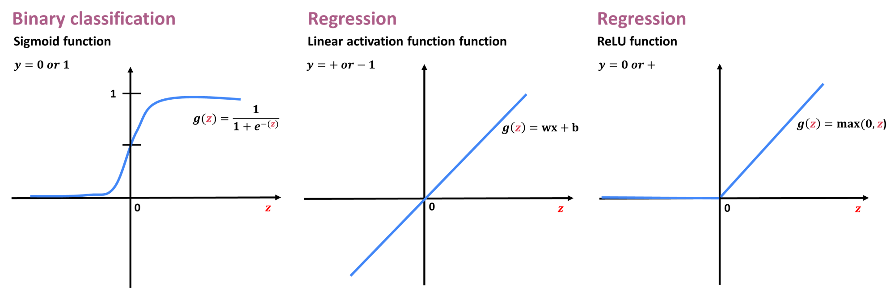
Deep Learning y ANN
Componentes de una ANN:
Neurona: unidad básica de procesamiento dentro de una ANN
Pesos: fuerzas de conexión entre neuronas, variables.
Sesgo: qué tan predispuesta está la neurona a transmitir información independiente de los pesos.
Función de activación: función que transforma la suma ponderada en el output. Análoga a la tasa de potencial de acción disparando en el cerebro
Organización de las neuronas y entrenamiento.
Neurona artificial o nodo
x₁
w₁
b
x₂
w₂
Y₁
f(x₁, x₂…x₄)
w₃
x₃
w₄
x₄
Output = suma ponderada del input
Y₁ = σ (w₁· x₁ + w₂· x₂ + w₃· x₃ + w₄· x₄ + b)
Notes:
Qué son las Redes Neuronales?
Algoritmo simplificado que emula el modo en que el cerebro humano procesa la información: Funciona simultaneando un número elevado de unidades de procesamiento interconectadas que parecen versiones abstractas de neuronas.

Slide 14
Deep Learning y ANN
Componentes de una ANN:
Neurona: unidad básica de procesamiento dentro de una ANN
Pesos: fuerzas de conexión entre neuronas, variables.
Sesgo: qué tan predispuesta está la neurona a transmitir información independiente de los pesos.
Función de activación: función que transforma la suma ponderada en el output. Análoga a la tasa de potencial de acción disparando en el cerebro
Organización de las neuronas y entrenamiento.
Red Neuronal Artificial Profunda
Capa de entrada
Capas ocultas
. . .
Capa de salida
. . .
. . .
Nodos
Conexiones
Selección de los pesos y sesgos más adecuados
Arquitectura
Notes:
Qué son las Redes Neuronales?
Algoritmo simplificado que emula el modo en que el cerebro humano procesa la información: Funciona simultaneando un número elevado de unidades de procesamiento interconectadas que parecen versiones abstractas de neuronas.

Slide 15

¿Cómo obtenemos nuestro modelo?
Paso número 1: elegir la arquitectura
Número de capas y neuronas por capa.
Cómo conectamos las neuronas.
Tipo de función de activación por capa.
Paso número 2: Configuración de hiper-parámetros y entrenamiento.
Seleccionar el algoritmo de entrenamiento.
Entrenar la red neuronal.

Slide 16
Práctica #1
Construcción de una red neuronal para la predicción de diabetes
LoboaTeresa/Workshop-COF-23

Slide 17

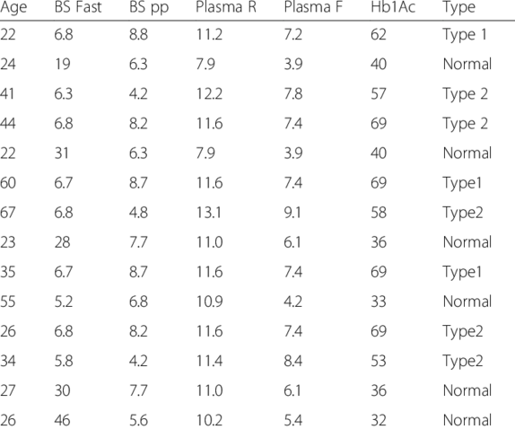
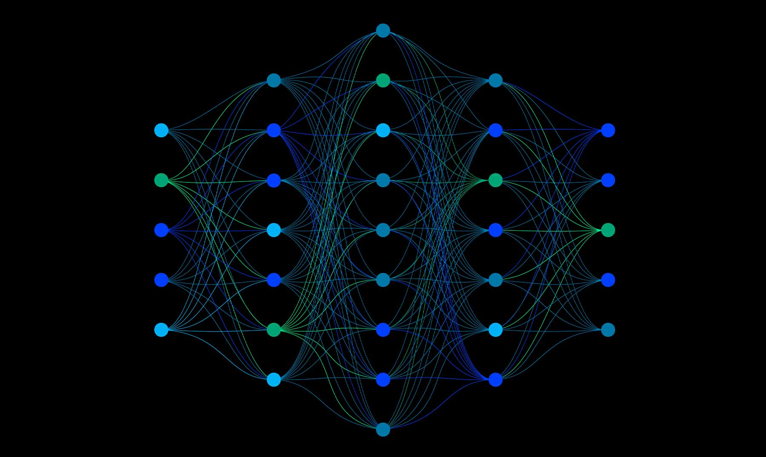


Entrenamiento de un modelo de predicción de diabetes
Herramientas de trabajo
Dataset
Arquitectura
Algoritmo de entrenamiento
Keras, python y google colab.
Pima Indians Diabetes Database. 8 parámetros + diagnosis (labels/ground truth).
4 Capas completamente conectadas (fully connected).
Épocas, optimizador, función de pérdida, batch size.
Capa de entrada
Capa de salida

Slide 18
Entrenamiento de un modelo de predicción de diabetes
Herramientas de trabajo
Dataset
Arquitectura
Algoritmo de entrenamiento
Keras, python y google colab.
Pima Indians Diabetes Database. 8 parámetros + diagnosis (labels/ground truth).
4 Capas completamente conectadas (fully connected).
Épocas, optimizador, función de pérdida, batch size.
fcl (8n)
fcl (12n)
fcl (8n)
fcl (1n)

Slide 19
¿Cómo obtenemos nuestro modelo?
Paso número 1: elegir la arquitectura
Número de capas y neuronas por capa.
Cómo conectamos las neuronas.
Tipo de función de activación por capa.
Paso número 2: Configuración de hiper-parámetros y entrenamiento.
Seleccionar el algoritmo de entrenamiento.
Entrenar la red neuronal.
Número de épocas
Batch size
Optimizador
Función de pérdida o loss function

Slide 20

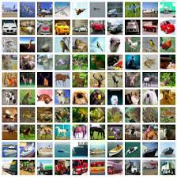
Paso número 2:
Definición de hiper-parámetros y entrenamiento
El entrenamiento del modelo es un proceso iterativo de ajuste de pesos y sesgos de todas las neuronas, para que la salida de la ANN se ajuste lo más posible a nuestro objetivo.
Épocas: número de iteraciones.
Batches: No se suele procesar todo el dataset de golpe. División en n subconjuntos o batches.
Optimizador: método para ajustar los pesos. Ej: Adam, SGD.
Función de pérdida: nos indica cuánto nos hemos equivocado con nuestras predicciones. Ej: Binary Cross-Entropy
Dataset
Conjunto
de
entrenamiento
Conjunto
de
testeo
Capa de entrada
Capa de salida
. . .
. . .
. . .
Nodos
Conexiones

Slide 21
Paso número 2:
Definición de hiper-parámetros y entrenamiento
El entrenamiento del modelo es un proceso iterativo de ajuste de pesos y sesgos de todas las neuronas, para que la salida de la ANN se ajuste lo más posible a nuestro objetivo.
Épocas: número de iteraciones.
Batches: No se suele procesar todo el dataset de golpe. División en n subconjuntos o batches.
Optimizador: método para ajustar los pesos. Ej: Adam, SGD.
Función de pérdida: nos indica cuánto nos hemos equivocado con nuestras predicciones. Ej: Binary Cross-Entropy
Dataset
Conjunto
de
entrenamiento
Conjunto
de
testeo
Capa de entrada
Capa de salida
. . .
. . .
. . .
Nodos
Conexiones

Slide 22
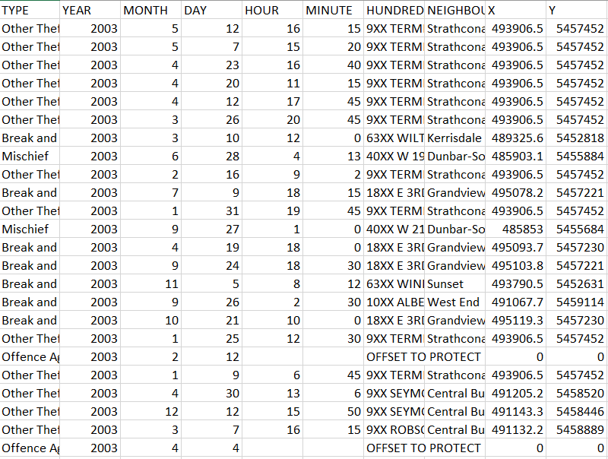
Épocas: número de veces que pasamos TODO el dataset a través del modelo durante el entrenamiento.
Conjunto de entrenamiento:
1000 pacientes
Capa de entrada
Labels o etiquetas:
“diabético” o “sano”
. . .
Capa de salida
Función de pérdida
. . .
“diabético”
. . .

Slide 23
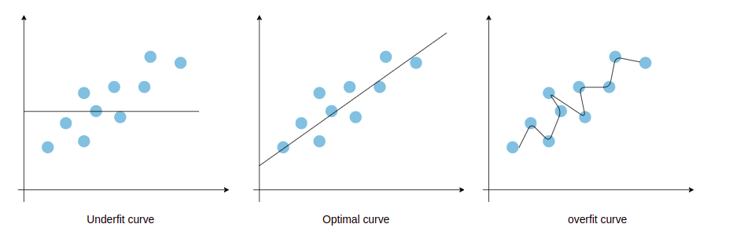
Épocas: número de veces que pasamos TODO el dataset a través del modelo durante el entrenamiento.
1 época
Muchas épocas
Conjunto de entrenamiento:
1000 pacientes
Capa de entrada
Labels o etiquetas:
“diabético” o “sano”
. . .
Capa de salida
Función de pérdida
. . .
“diabético”
. . .

Slide 24
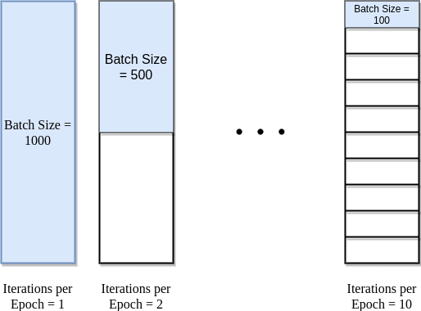
Un batch ~ dataset puede llenar toda la memoria de nuestro ordenador. Además dificulta la generalización del modelo.
Convergencia lenta.
batches pequeños: convergencia rápida pero ruidosa.
Recomendable empezar un un batch grande
Batch: No se suele procesar todo el dataset de golpe. División en n subconjuntos o batches.
Conjunto de entrenamiento:
1000 pacientes
5 batches de 200 pacientes
Capa de entrada
Labels o etiquetas:
“diabético” o “sano”
. . .
Capa de salida
Función de pérdida
. . .
“diabético”
. . .

Slide 25
Un batch ~ dataset puede llenar toda la memoria de nuestro ordenador. Además dificulta la generalización del modelo.
Convergencia lenta.
batches pequeños: convergencia rápida pero ruidosa.
Recomendable empezar un un batch grande
Batch: No se suele procesar todo el dataset en cada época. División en n subconjuntos o batches.
Conjunto de entrenamiento:
1000 pacientes
5 batches de 200 pacientes
Capa de entrada
Labels o etiquetas:
“diabético” o “sano”
. . .
Capa de salida
Función de pérdida
. . .
“diabético”
. . .

Slide 26
Paso número 2:
Definición de hiper-parámetros y entrenamiento
El entrenamiento del modelo es un proceso iterativo de ajuste de pesos y sesgos de todas las neuronas, para que la salida de la ANN se ajuste lo más posible a nuestro objetivo.
Épocas: número de iteraciones.
Batches: No se suele procesar todo el dataset en cada época. División en n subconjuntos o batches.
Optimizador: método para ajustar los pesos. Ej: Adam, SGD.
Función de pérdida: nos indica cuánto nos hemos equivocado con nuestras predicciones. Ej: Binary Cross-Entropy
# Build the model
model = Sequential()
model.add(Dense(12, input_dim=8,
init='uniform', activation='relu'))
model.add(Dense(8, init='uniform',
activation='relu'))
model.add(Dense(1, init='uniform',
activation='sigmoid'))
# Compile the model
model.compile(loss='binary_crossentropy',
optimizer='adam',
metrics=['accuracy'])
# Train the model
model.fit(X, Y, nb_epoch=150,
batch_size=10)
Snippet de la práctica #1

Slide 27
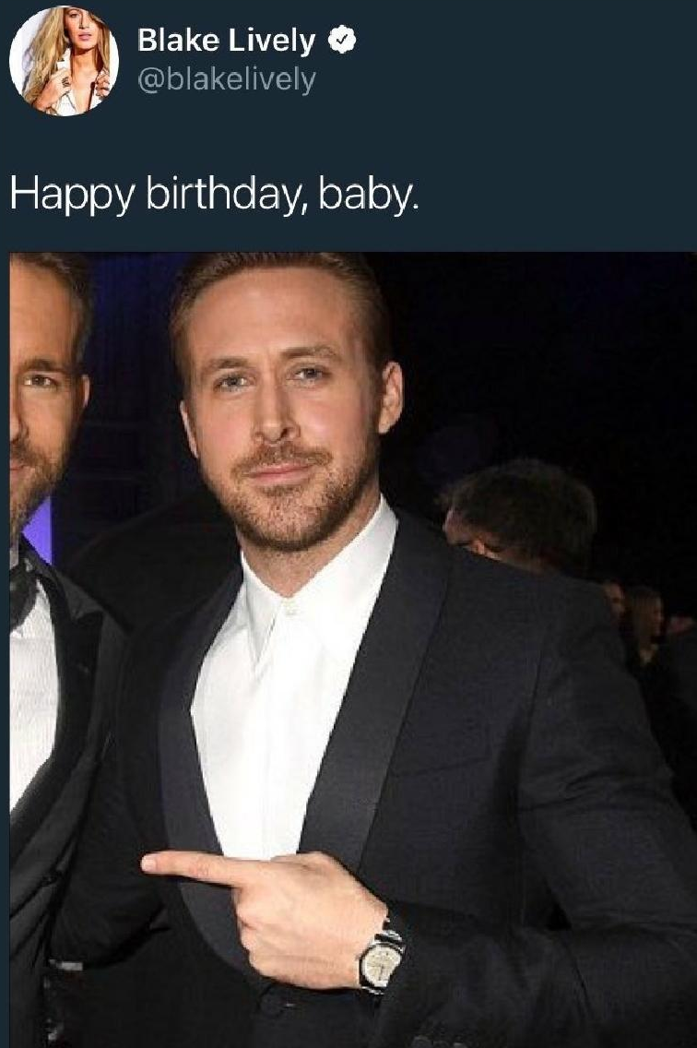

Práctica #2
Entrenamiento de una red neuronal para la clasificación de caras de actores.

Slide 28
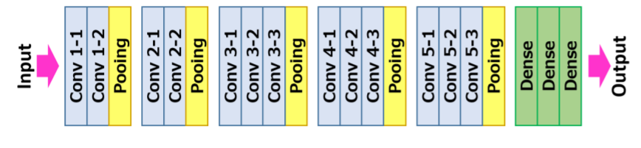
Entrenamiento de un modelo de predicción de diabetes
Herramientas de trabajo
Dataset
Arquitectura
Algoritmo de entrenamiento
Keras, python y google colab.
Celebrity Face Image Dataset. 17 actores y actrices, 100 imágenes de cada uno.
VGG16
Épocas, optimizador, función de pérdida, batch size.

Slide 29

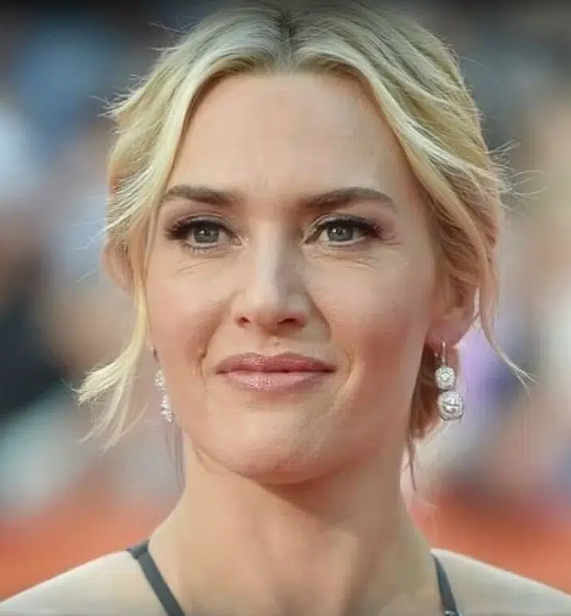
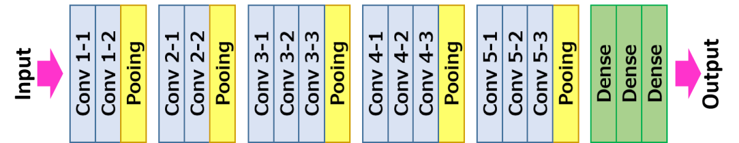
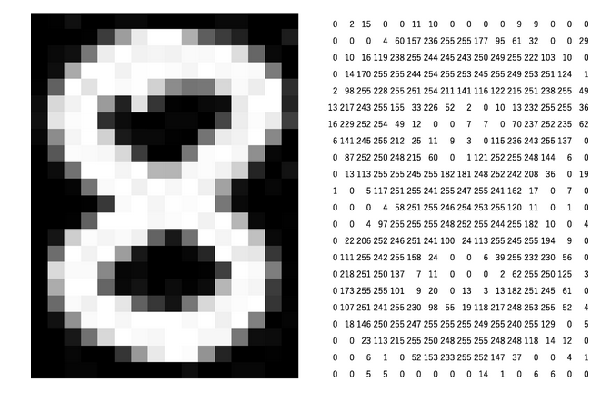
Construcción de la red neuronal
arquitectura: VGG16
Catálogo de capas de Keras
Core layers
Input object
Dense layer
Activation layer
Embedding layer
Convolution layers
Conv1D layer
Conv2D layer
Conv3D layer
SeparableConv1D layer
SeparableConv2D layer
DepthwiseConv2D layer
Conv1DTranspose layer
Conv2DTranspose layer
Conv3DTranspose layer
Pooling layers
MaxPooling1D layer
MaxPooling2D layer
MaxPooling3D layer
AveragePooling1D layer
AveragePooling2D layer
AveragePooling3D layer
GlobalMaxPooling1D layer
Reshaping layers
Reshape layer
Flatten layer
“kate winslet”
Antes (1D):
Ahora (2D):
( 3,
4,
6,
2.4,
4,
0.3,
5.5
32)

Slide 30

Construcción de la red neuronal
arquitectura: VGG16
Catálogo de capas de Keras
Core layers
Input object
Dense layer
Activation layer
Embedding layer
Convolution layers
Conv1D layer
Conv2D layer
Conv3D layer
SeparableConv1D layer
SeparableConv2D layer
DepthwiseConv2D layer
Conv1DTranspose layer
Conv2DTranspose layer
Conv3DTranspose layer
Pooling layers
MaxPooling1D layer
MaxPooling2D layer
MaxPooling3D layer
AveragePooling1D layer
AveragePooling2D layer
AveragePooling3D layer
GlobalMaxPooling1D layer
Reshaping layers
Reshape layer
Flatten layer
“kate winslet”
Capa convolucional:
El flujo de información de una capa a la siguiente se realiza mediante la convolución de filtros sobre la imagen/mapa de características.

Slide 31

Construcción de la red neuronal
arquitectura: VGG16
Catálogo de capas de Keras
Core layers
Input object
Dense layer
Activation layer
Embedding layer
Convolution layers
Conv1D layer
Conv2D layer
Conv3D layer
SeparableConv1D layer
SeparableConv2D layer
DepthwiseConv2D layer
Conv1DTranspose layer
Conv2DTranspose layer
Conv3DTranspose layer
Pooling layers
MaxPooling1D layer
MaxPooling2D layer
MaxPooling3D layer
AveragePooling1D layer
AveragePooling2D layer
AveragePooling3D layer
GlobalMaxPooling1D layer
Reshaping layers
Reshape layer
Flatten layer
“kate winslet”
Capa de pooling:
Operación que por lo general se aplica entre dos capas de convolución para reducir el tamaño de las imágenes/mapas de características.

Slide 32
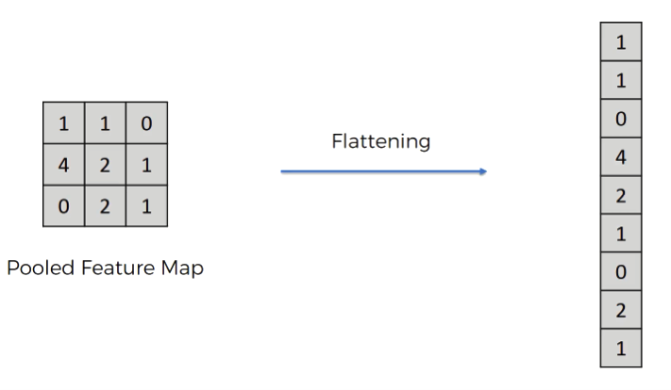
Construcción de la red neuronal
arquitectura: VGG16
Catálogo de capas de Keras
Core layers
Input object
Dense layer
Activation layer
Embedding layer
Convolution layers
Conv1D layer
Conv2D layer
Conv3D layer
SeparableConv1D layer
SeparableConv2D layer
DepthwiseConv2D layer
Conv1DTranspose layer
Conv2DTranspose layer
Conv3DTranspose layer
Pooling layers
MaxPooling1D layer
MaxPooling2D layer
MaxPooling3D layer
AveragePooling1D layer
AveragePooling2D layer
AveragePooling3D layer
GlobalMaxPooling1D layer
Reshaping layers
Reshape layer
Flatten layer
“kate winslet”
Flattening y capa densa:
Aplana las imágenes 2D en un vector 1D para poder conectar imágenes con capas de neuronas completamente conectadas o densas.

Slide 33
Cómo entrenar a tu modelo de IA
~desde cero ~
desde otro modelo
Teresa Lobo Alonso
ML Engineer @ Sngular

Slide 34
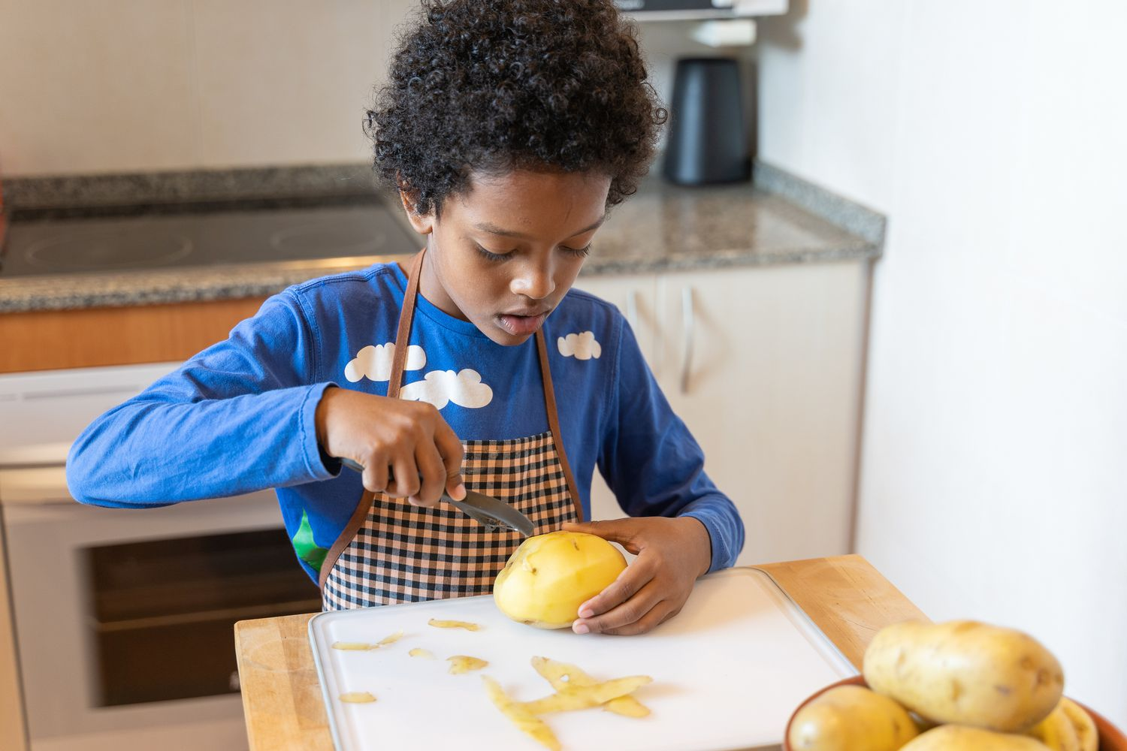

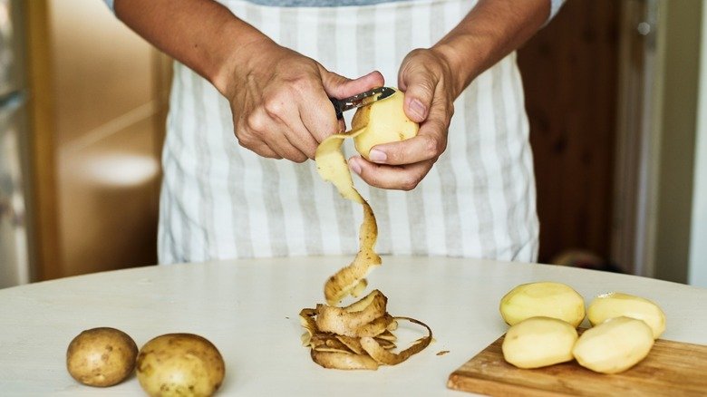
Transfer Learning
¿qué es y por qué es lo mejor que nos podía pasar?

Slide 35
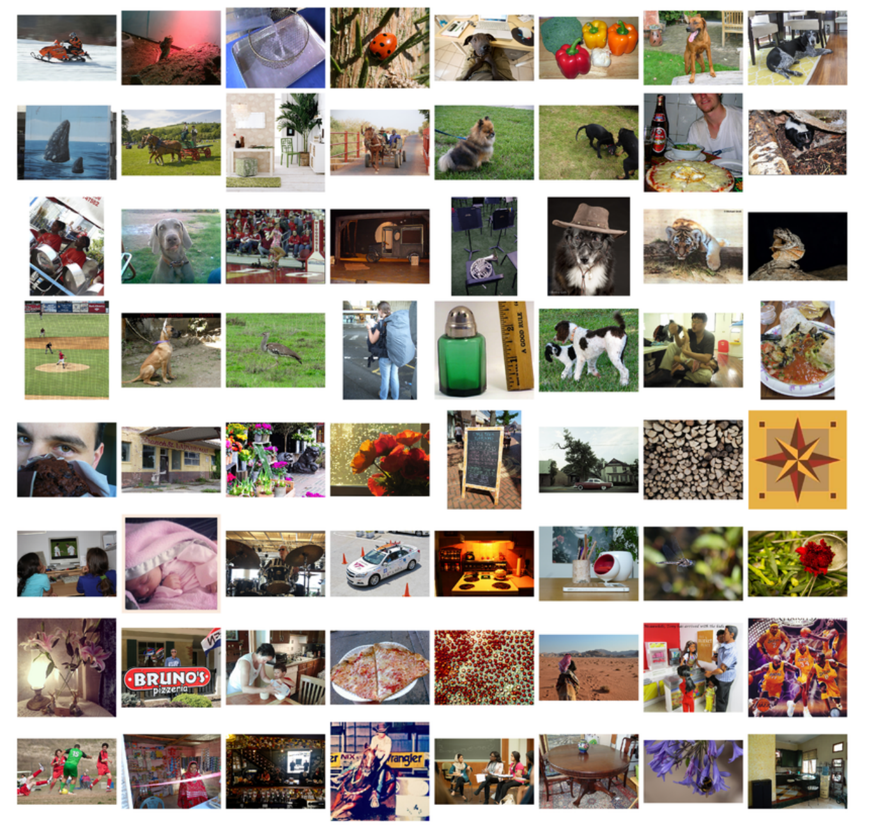
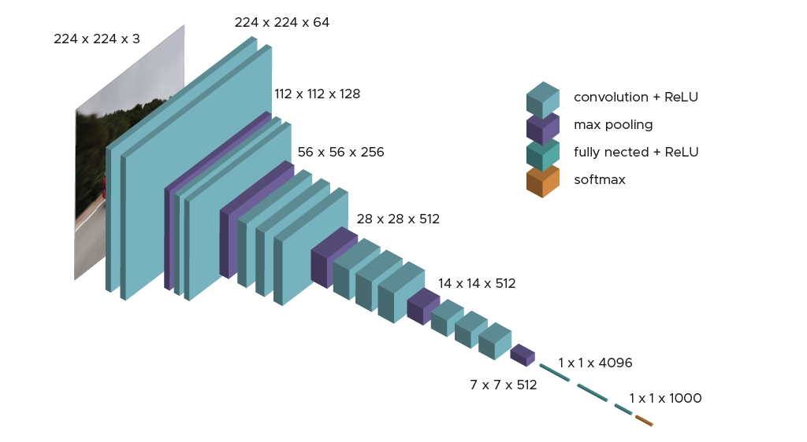
Imagenet
Clases
Coche
Tiburón
Persona
Tulipán
Pastor Alemán
… (1000 clases)

Slide 36
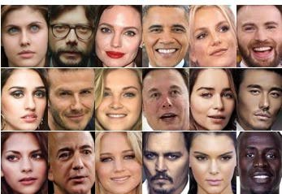
Dataset de actores
Clases
Angelina Jolie
Will Smith
Scarlett Johansson
Leonardo Dicaprio
Jennifer Lawrence
… (10 clases)

Slide 37



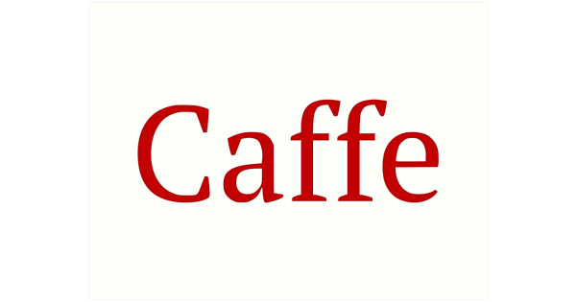

Librerías de DL para Python
Tensorflow
Keras
Scikit-Learn
Librería de código abierto para Machine Learning.
Desarrollado por Google.
Introducción a Tensorflow
Librería de python de código abierto para Deep Learning.
Constituye una interfaz sencilla para usar Tensorflow.
Incluye varias redes pre-entrenadas como VGG, ResNet, Xception, MobileNet…
Guías de Keras. Ejemplos prácticos con Keras.
Librería de Python de código abierto para Machine Learning.
Incluye varios algoritmos de clasificación, regresión y análisis de grupos entre los cuales están SVM, random forest, Gradient boosting y K-means.
Introducción a Scikit-Learn. Ejemplos/tutoriales.
DL
ML
Pytorch
Caffe
Theano
Framework de de Machine Learning basado en la librería Torch. Código abierto.
Desarrollada por Meta AI.
Tutoriales con pytorch.
Librería de python de código abierto para Deep Learning. Especializada en soluciones de Computer Vision. Código abierto.
Desarrollada por Meta.
Tutoriales
LIbrería de Python y un compilador de optimización para manipular y evaluar expresiones matemáticas.​

Slide 38


Librerías de DL para Python
OpenMMLab
Ultralytics YOLOv8
Librería fundacional de DL.
Pose estimation, OCR, Detección de objetos, LLM, IA Generativa, tracking, reconocimiento de acciones…
YOLOv8 es un grupo de modelos de redes neuronales convolucionales, creados y entrenados utilizando el framework PyTorch.
La librería Ultralytics proporciona una única API de Python para trabajar con todos ellos.
Centrado en Computer Vision

Slide 39
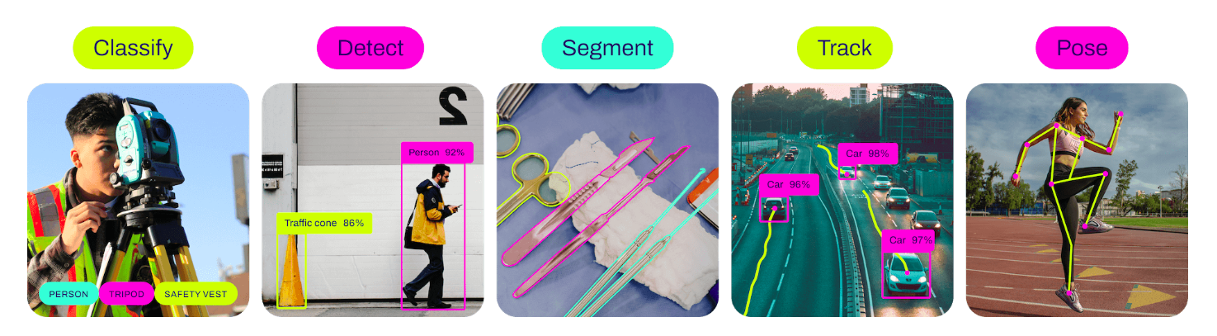
YOLO: Algoritmo de detección de objetos
You Only Look Once
Ultralytics es una librería para hacer uso de un conjunto de modelos llamados YOLOv8 que soportan múltiples tareas.
En la práctica número 3 vamos a hacer uso de un modelo pre-entrenado para la detección y vamos a hacer transfer learning para detectar unos objetos muy particulares…
Executive Summary
Verticales

Slide 40
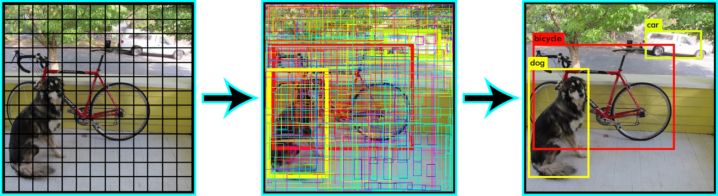
YOLO: Algoritmo de detección de objetos
You Only Look Once
Ultralytics es una librería para hacer uso de un conjunto de modelos llamados YOLOv8 que soportan múltiples tareas.

Slide 41
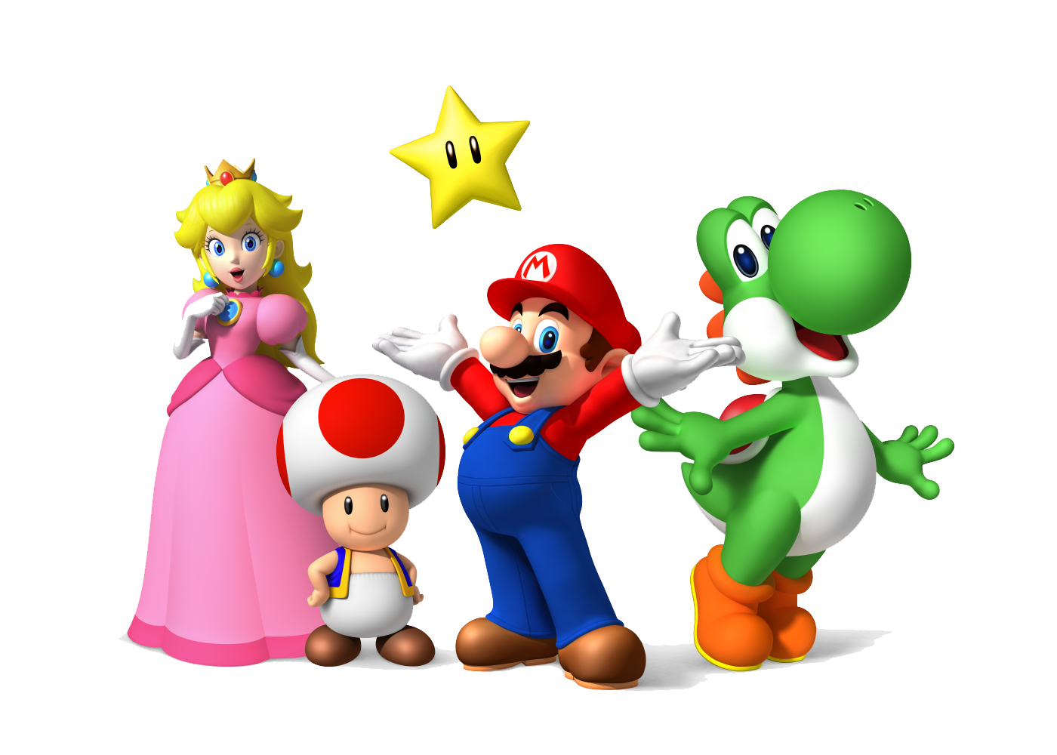

Práctica #3
Entrena un modelo para jugar al Mario party.
Detección de objetos con YOLOv8
Goomba 0.98

Slide 42
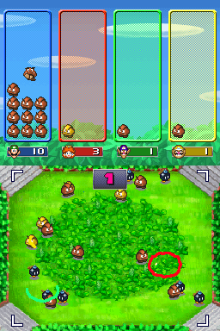

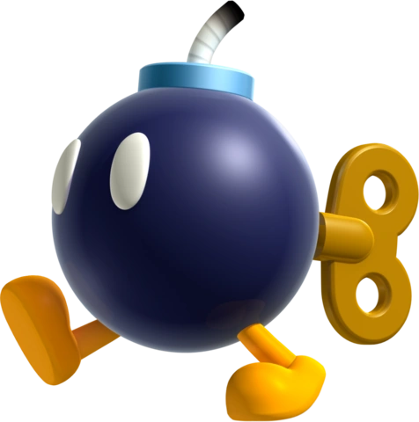
Entrenaremos un modelo para detectar goombas y bombas
¡¡Este modelo nos hará ganar al Mario Party!!
Goomba 0.98
Bomb 0.89

Slide 43
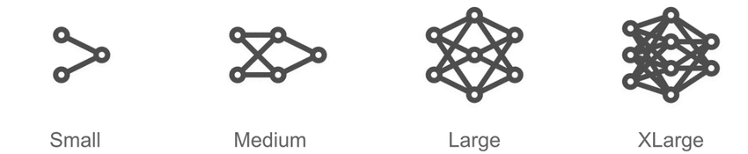
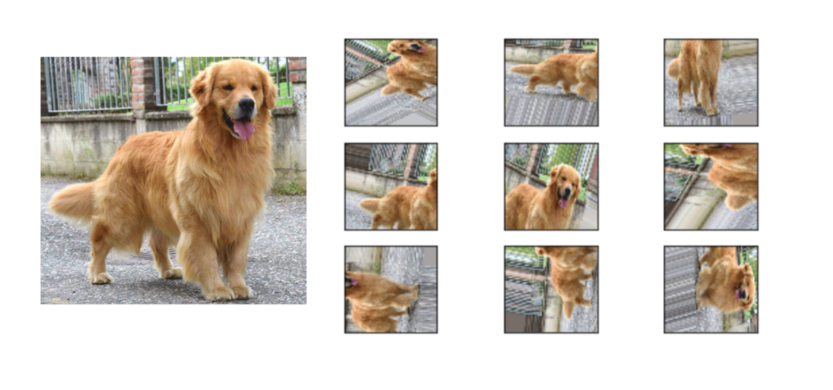
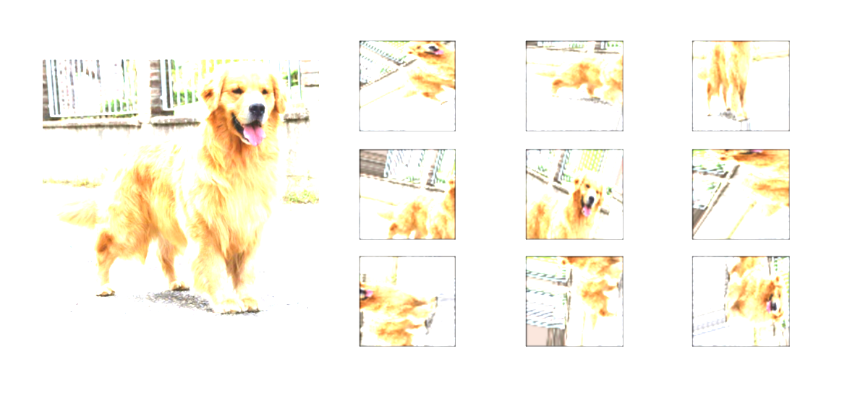
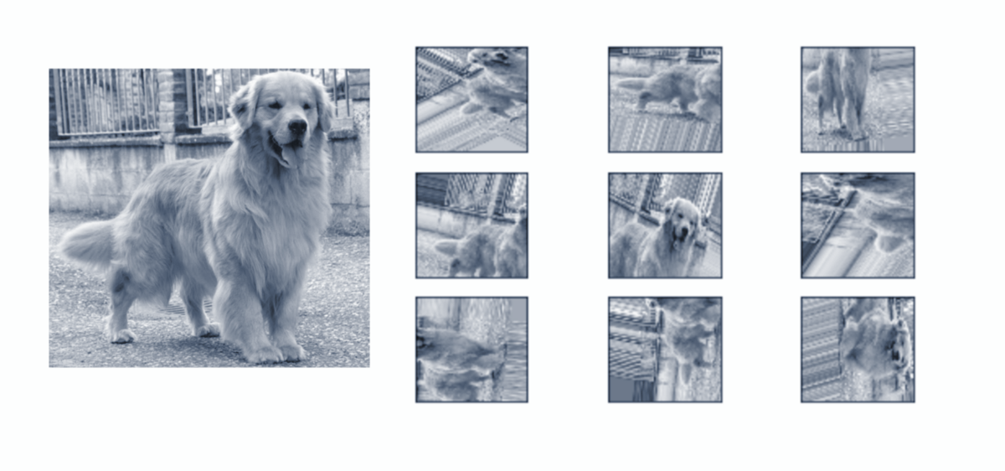
Cosas a tener en cuenta
Tamaño del modelo pre-entrenado:
yolov8n.pt, yolov8s.pt, yolov8m.pt, yolov8l.pt
Data augmentation:
Aumentar la variabilidad del dataset.
Número de épocas (iteraciones de entrenamiento):
10, 50, 100, 200?
Tamaño del batch:
5, 32, 64?
Tamaño de las imágenes de entrada:
64, 128, 320, 256?
Precisión del modelo
Elegid sabiamente vuestros hiper-parámetros. Revisad la documentación de Ultralytics! ;)
Tamaño del modelo
1 foto

Slide 44
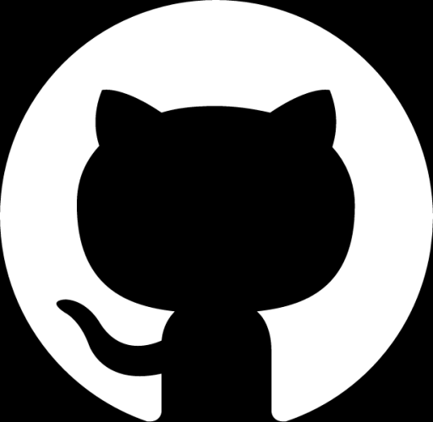
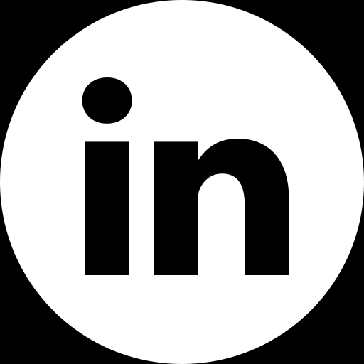

¡Muchas gracias!
Espero que os animéis a crear vuestros propios proyectos de DL.
Mucha suerte en el Hackatón.
Teresa Lobo Alonso
ML Engineer
LoboaTeresa
Teresa Lobo
Dame tu opinión :)

